Slide 1
코딩 문제 제공 사이트
회원
기본문제풀이
유저 문제 만들기 및 풀이
교류 (게시판)
코딩 정보 제공 - 시험일정으로 대체해보자.
유튜브 강의 모음?
리액트 통신으로 코드 맞는지 체크하고 트루/펠스 리턴 (gpt4.0 활용 어떨까 ? 동작하면 true , 미동작하면 false)
사용자들이 직접 만들고 공유하는 문제 문제에 관힌 피드백과 이야기 정답들 공유
우리가 학원에서 배워온것 기준으로 간략하게 만들어보기 (뜻깊었던 문제 또는 과제를 기준으로 문제만들기!)
기본문제를 주되 우리 작업량이 빡셀수 있으니, 한 5문제정도만 해보는걸로 ? 3문제 ?

Slide 2
로케이션 표 Requestmapping
Home “/”
회 원 “/user”
기 본 “/basic”
공 유 “/share”
게시판 “/board”
시 험 “/testinfo”
강 의 “/lectures”
폴더 안에 폴더 만들기 (다른 곳 도)
controller (폴더)
user (폴더)
UserController (파일)
basic(폴더)
BasicController (파일)
Requestmapping 하위에 오는
URL 은 상관 없음
/basic/write , /update
/share/write , /update

Slide 3
목록
회원페이지
기본문제풀이
사용자가 문제 만들고 / 공유하기
교류게시판 (자유게시판 - 스터디, 질문답, 자유 카테고리로 만들어서 전체노출?)
유튜브 강의 페이지
국가 자격증 시험 일정 공유로 활용해 보자. (풀캘린더, 공공데이터 포털)

Slide 4
1. 회원페이지
로그인 / 회원가입
Oatu2 로그인 (카카오, 구글)
상세페이지 – 나의 정보, 내가 만든 문제들
가입, 수정, 삭제
2차 작업
내가만든 문제목록
나의 게시글
내가 찜한 유튜브 영상?

Slide 5
1-1 회원관련 구현순서
시큐리티 콘피그 - 처음접근에선 전부 가능하게 해서 개발을 편하게 진행해보자.
( 반드시 구현 후반부에 페이지별 ‘인증, 인가’ 절차 확인하고 구현!)
유저디테일서비스임플리먼트 - 아이디 기반 데이터베이스에서 유저 조회?
유저디테일임플리먼트 - 유저의 권한(들)을 읽어와서 확인한다.
mvc콘피그 에서 패스워드인코더 빈주입
페일핸들러, 석세스핸들러 구현 (실패시 오류 전달, 성공시 수행동작)
커스텀 어쎄스 디나인 핸들러..? 어쩃든 필요함

Slide 6
2. 기본문제 페이지
문제 제공 약 5문제 정도 디폴트 (정올 참조)
문제 작성 후 api 통신을 통해 서버쪽 보내서 가상 머신 돌리고 정답 및 오류 리턴
다른 언어들의 칸도 조금은 있는게 좋을까 ..?
자바 db 그리고 생각해보기 ..
승원아 모나코에디터 라고 코드쓸수 정올 처럼 코드 쓸수있는거 있다 . 활용해 보도록 하자. 서버로 보낼때 크롬에서 자동으로 인코딩대는거 !!! 잘 보고 처리해
Java Virtual Machine ,vmware 활용가능

Slide 7
3. 유저가 만든 문제들 / 공유
문제 만들기 정올 폼으로 따라만들어 보기
마지막 라디오버튼을 통해 공유 할지 말지 정하기
업데이트는 따로 만들지 않을 예정
주요 포인트
문제의 정답코드는 내제시켜야 한다.
내제 시킨다면 해당 코드의 노출방식을 어떻게??
글을 보는 사람들의 작성란은 어떻게 ?
댓글 과 좋아요 또는 추천 구현을 통해 이달의 문제 선정

Slide 8
4. 교류게시판
자유롭게 사용
카드형으로 뽑아 내는게 좋을 것 같다.
코드 교류, 스터디 만들기 등
결국 게시판 CRUD
자유게시판 이라고 생각하고 만들어 보자 .
카테고리 등록 셀렉트로 선택하게 만들기 ( 스터디, 질의응답, 잡담 )
react - quill 사용해 보자.

Slide 9
5. 코딩정보 및 유튜브 강의
나눠 .? 말아 ?
유튜브는 api 써서 땡겨 오고
코딩정보를 어떻게 정리할 것인가 ..?
고민해보니 코딩정보 보다 시험일정 공유가 좋을 것 같다는 판단.
일단 여기는 유튜브 강의로 해보자
유튜브 api 를 통해 강의 영상 동영상 끌어오기
언어/ 기술스택 별 10개 정도만 뽑아보기
언어별 탭을 만들어서 검색강화 업
검색어 추가 칸을 만들지는 상의해보기

Slide 10
6. 시험일정 활용하기
공공데이터 포털에서 국가시험 자격증 일정 땡겨오기
데이터베이스를 통해서 일정 저장 삭제 기능 추가
풀캘린더를 활용한 노출
모달창을 통한 디테일한 일정 공유해보자
승원이 픽
시험 일정에 맞춰서 카카오톡 알림서비스 활용해보기
크론탭 활용해서 어노테이션 걸면, 몇시부터 몇시 사이에 자동으로 삭제하고 저장 하는 로직을 넣으면 진행가능
메인 애플리케이션
@EnableScheduling
스프링 프레임워크 어노테이션
@Scheduled (crontap = “ * * * * * ”)

Slide 11
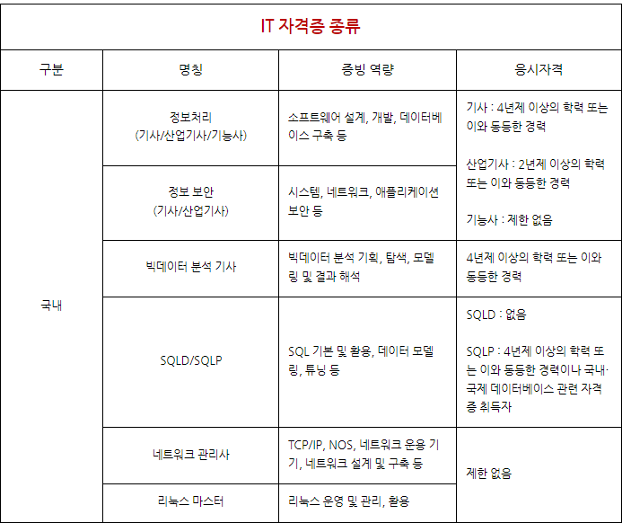
6-1. 시험일정 - 자격증 종목코드
정보처리 기사 | 1320
정보처리 산업기사 | 2290
정보처리 기능사 | 6921
정보보안 기사 | 1325
정보보안 산업기사 | 2325
빅데이터분석기사 | 1324
sqld / sqlp | 데이터자격검정 사이트

Slide 12
네이버북 땡겨오는 코드
인증해더 키 (유출주의)
display | 출력개수 10~100
sort | sim = 정확도순 date = 출간일순
d_title | 검색파라미터 (제목)
인코딩 되야함 주의

Slide 13
주의사항!!
서버통신과정 에서
데이터를 받아오는 곳 과 보내는 곳 (정답보내기)
꼭 url 잘 확인할 것 !!
컴포넌트 잘 분할해서 활용 하기
문제란과 정답란 같은 곳 특히 조심!

Slide 14
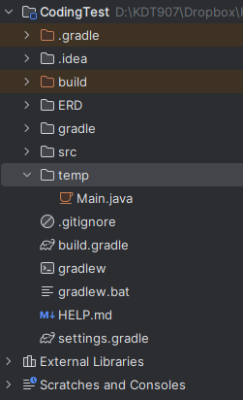
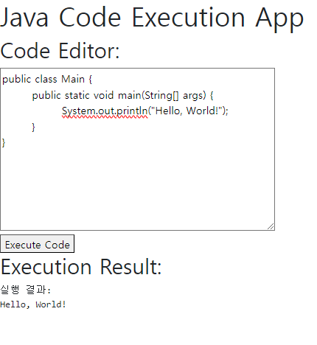
01-22 테스트 코딩작업 유저가 클라이언트 단에서 작성한 코드 정상 동작 함
temp 폴더에 Main.java 작성해서 유저가 작성한 코드가 temp 폴더 Main.java 코드 덮어써지고
컴파일 동작 함

Slide 15
파트 & DB
기본문제
교류게시판 ( 일반CRUD 목록을 카드로 + 댓글까지만 )
유튜브 강의
회원 + 회원페이지 / 관리자페이지
( 시험일정 업데이트, 기본문제추가 )
유저만든문제
시험일정 + 관련서적

Slide 16
인텔리제이 깃
브런치 생성
작업전
패치 & 풀 (마스터 브런치에서) 현재 브런치에서 마스터껄 받음
작업후
커밋
푸쉬
푸시후
깃 사이트에서 머지시키기 (필수)

Slide 17
2/7 해야할 것 순서정리
리액트 제작 들어가기
리액트 연결해야할 툴들 정리해서 다운로드
서버 기본틀 작업 확인하고 완료하기
필요한 서비스 구현
yml 파일 공유내용 확인하고 공유하기

Slide 18
리액트 툴정리
quill - 게시판
jwt - 서버에서 그래들설정 추가하면 됨

Slide 19
매개변수
part = snippet | snippet을 설정하는 경우 API 응답은 하위 속성도 모두 포함
chart = mostPopular | mostPopular(가장 인기있는 동영상)
maxResults = 25 | 최대 항목 수를 지정
regionCode = kr | API가 지정된 지역에서 동영상 선택
p= {String} | 검색할 검색어
타입 | 비디오, 채널, 플레이리스트
<iframe id="ytplayer" type="text/html" width="720" height="405"
src="https://www.youtube.com/embed/M7lc1UVf-VE"
frameborder="0" allowfullscreen>
해당 코드를 HTML에 적용하면 해당 동영상이 재생된다.
src옵션의 마지막 리소스가 동영상 Id이다.

